Slide 1


ENERGY MANAGEMENT SERVICES
Performance-Based
Eco-Tuning Report
成果報酬型エコチューニング成果報告：10万㎡規模・複合大型ビル
エス・ビー・エス株式会社 環境マネジメントサービス

Slide 2
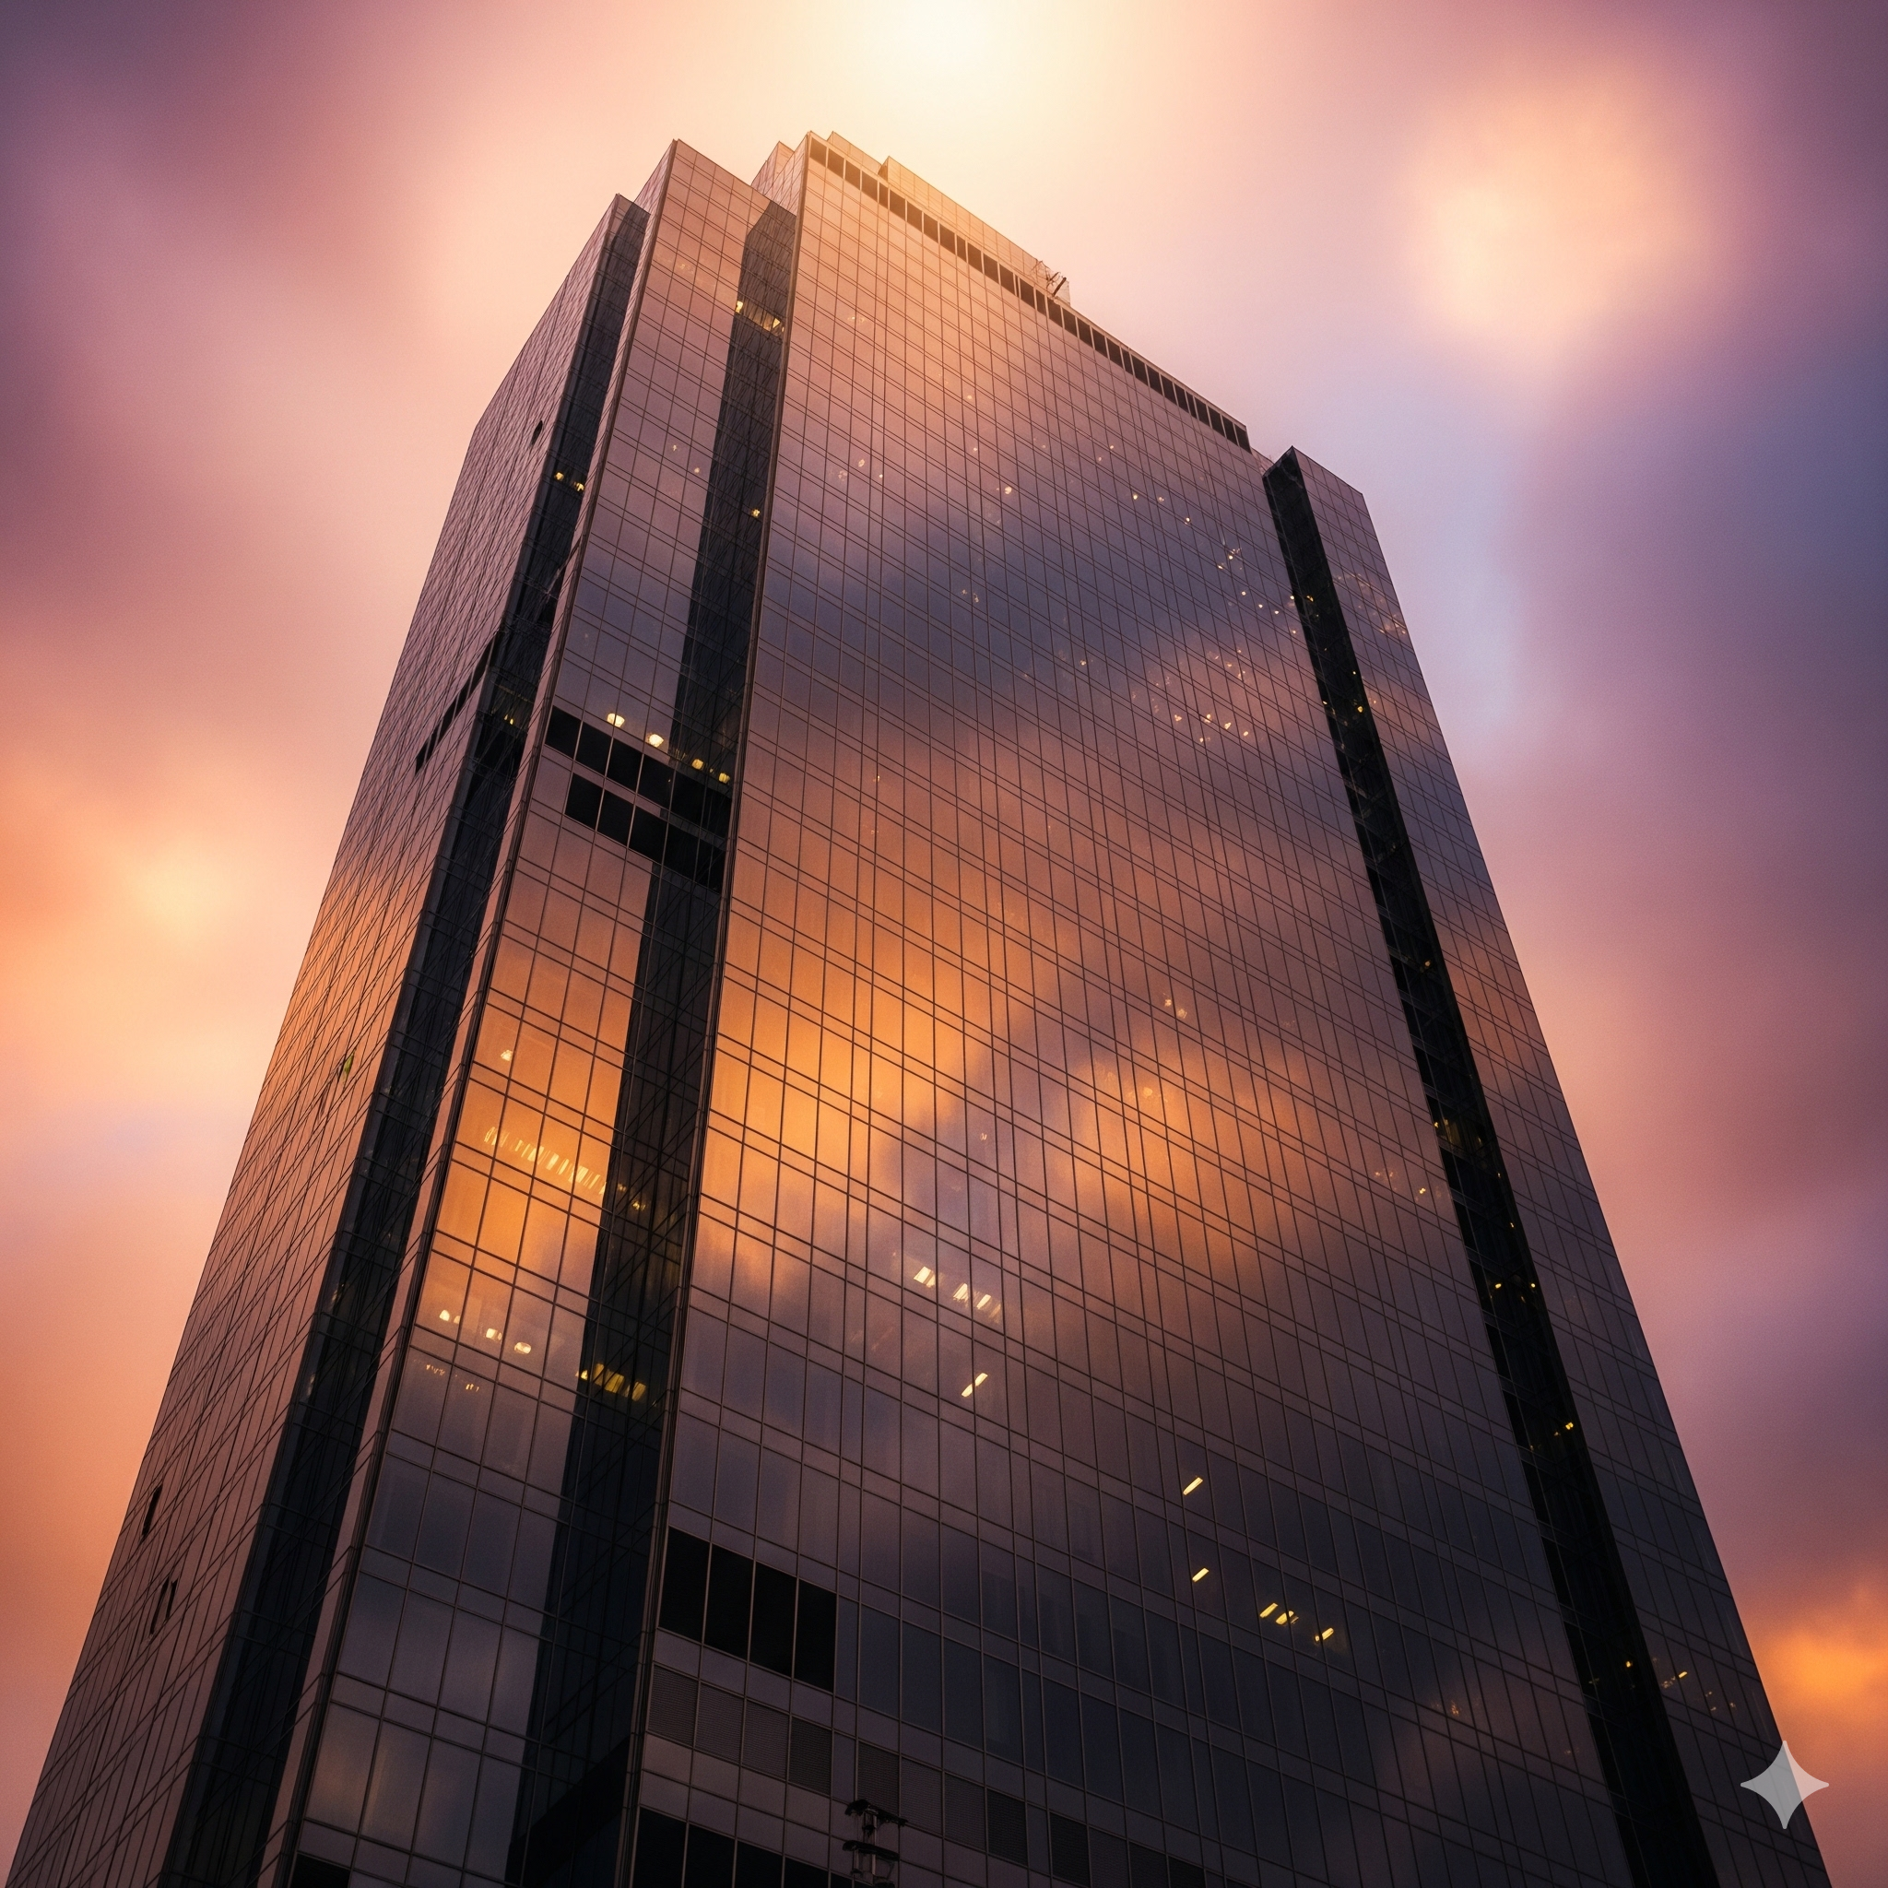
Executive Summary
初期投資 0円で
半期ガス消費量 20% 削減
既存設備のポテンシャルを最大限に引き出す「運用最適化」のみで、劇的な省エネ効果を達成しました。
特に負荷の高い夏期ピーク時（8月）には、ガス 25%、電気 12% の削減を実現。技術力による緻密な制御が確実なコストダウンを生んでいます。

Slide 3
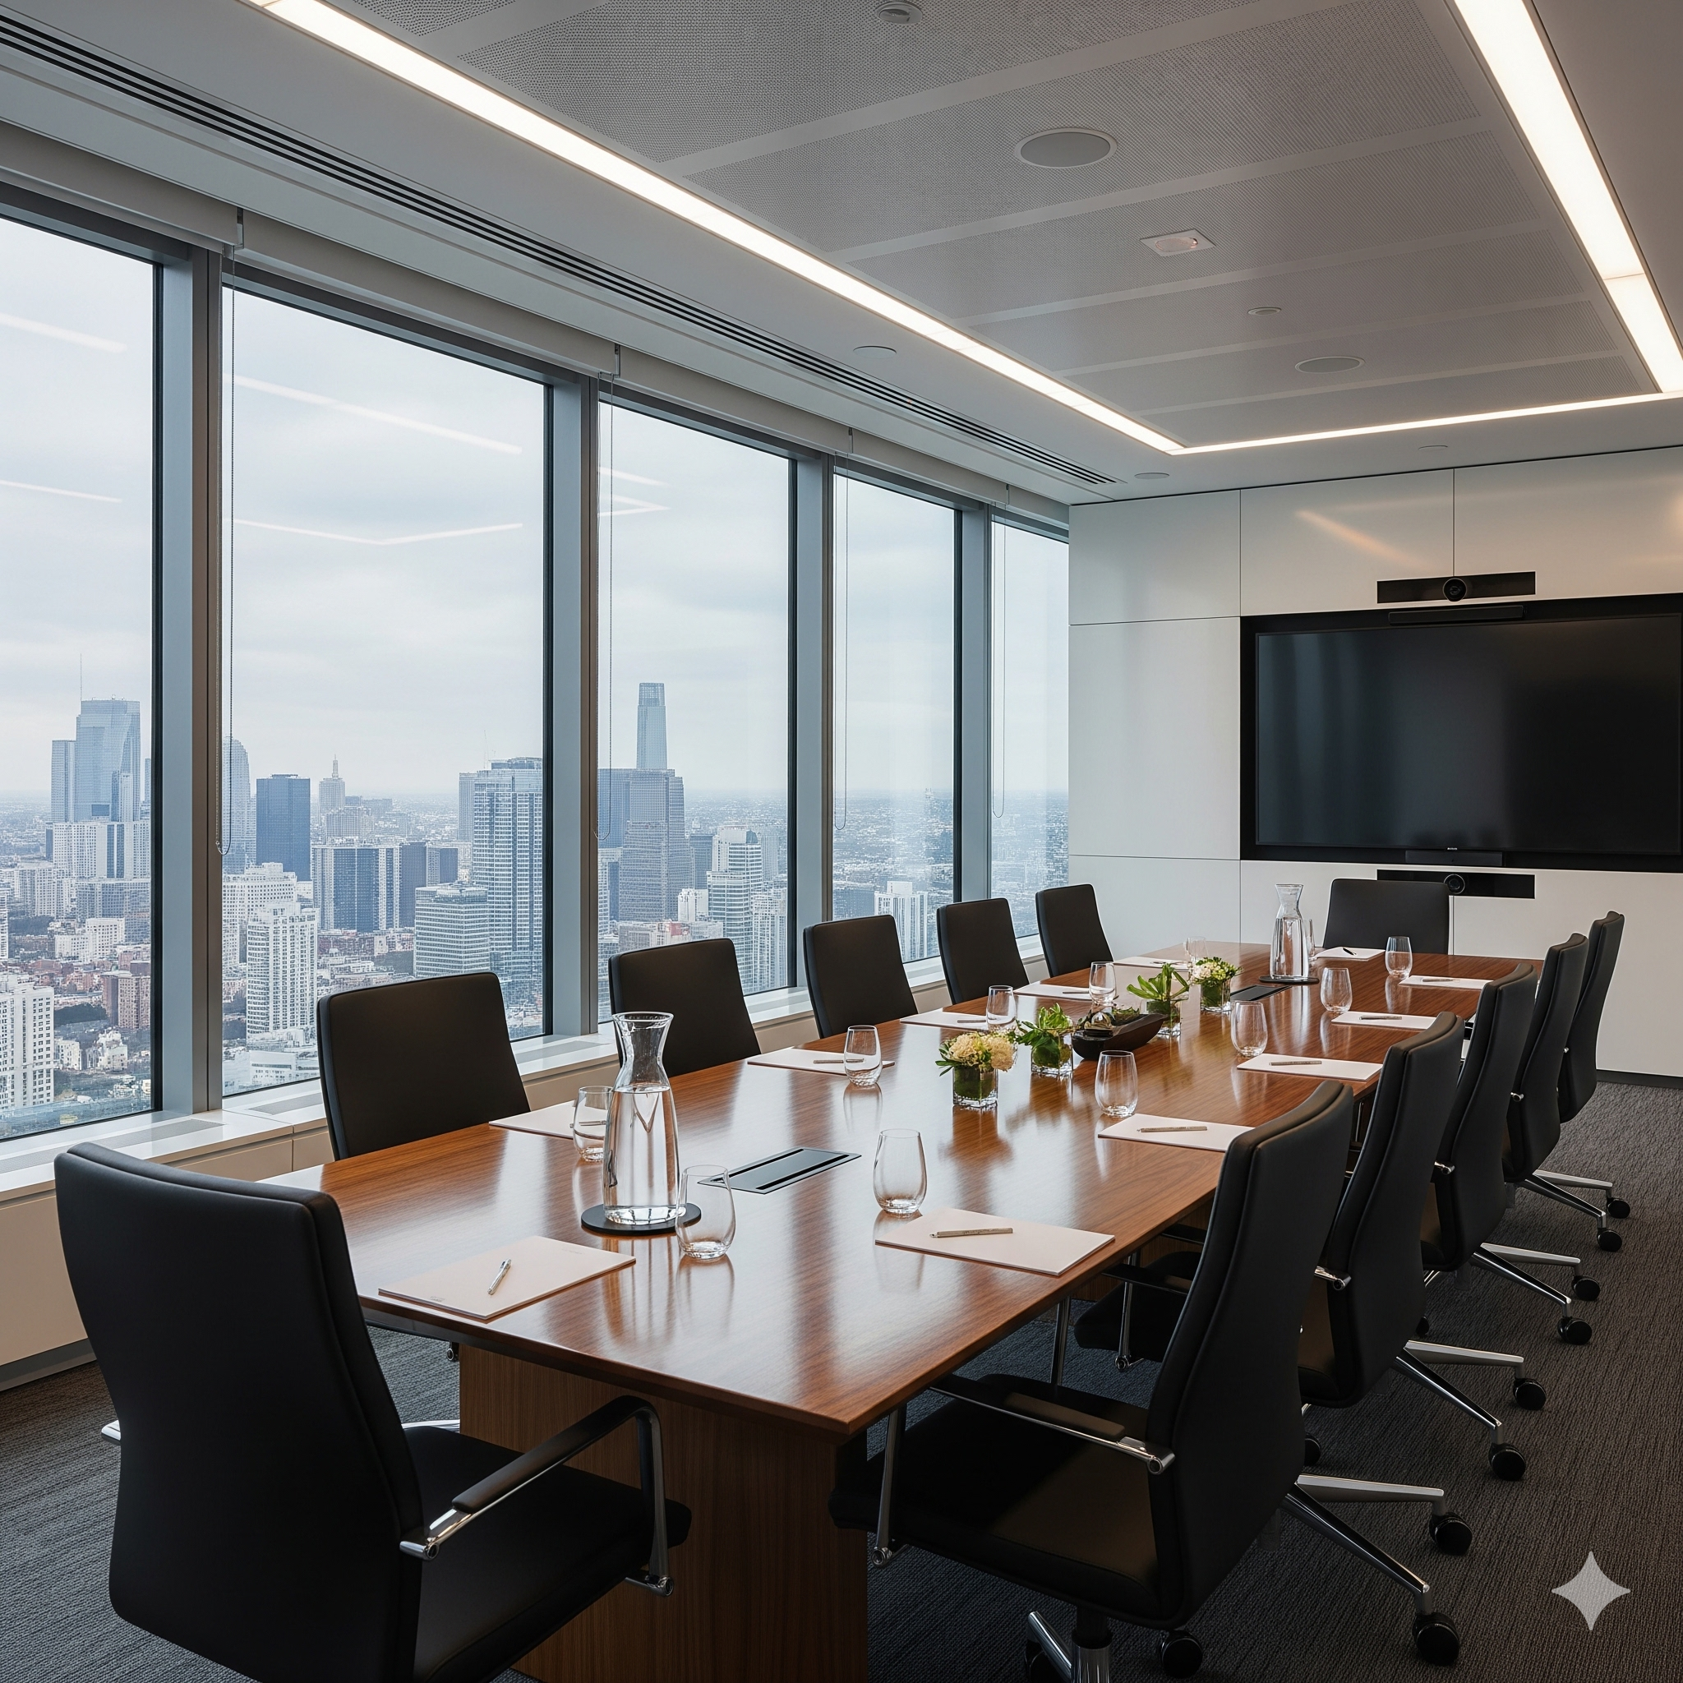

物件概要：関東大規模オフィス・商業ビル
延べ床面積： 約 100,000 m²
階数： 地上 25 階規模
用途： オフィス・商業施設 複合ビル
契約形態： 成果報酬型（パフォーマンス契約）

Slide 4
設備構成：低層・高層の独立熱源システム
エリア区分 | 主要熱源設備 | 数量
低層階 6階以下 | ターボ冷凍機 | 1台
 | DBターボ冷凍機 | 1台
 | チラー | 4台
 | 蓄熱層
高層階 7階以上 | 冷温水発生機 | 2台
 | ターボ冷凍機 | 2台
※ 蓄熱層を含む複雑な熱源構成に対し、負荷追従性の最適化を実施。

Slide 5

RESULTS
半期削減実績：運用最適化による圧倒的成果
（2025年8月～2026年1月）

Slide 6
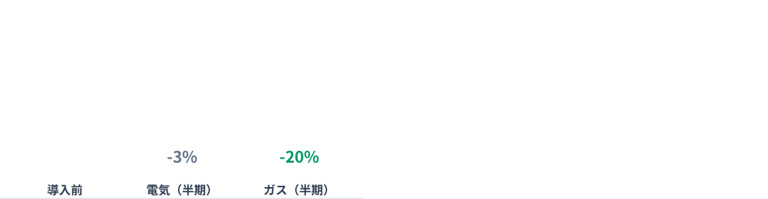
削減実績：ガス消費の抜本的改善
主要な改善アクション
中央監視ロギングデータ分析
PM会社、BM会社との協力推進体制の構築
蓄熱層の蓄熱・放熱サイクルの適正化
削減効果
ターボ冷凍機の優先運転ロジック構築
冷温水発生機の運用方法の適正化

Slide 7

夏期ピーク時（8月単月）の削減効果
最もエネルギー負荷の高い8月において、過去最高の削減率を記録
12%
25%
電気削減率 (8月)
ガス削減率 (8月)
蓄熱層の運用改善、高効率ターボ冷凍機の優先運転、ウォーミングアップ制御の有効活用により、
エネルギー負荷のピーク時でも確実な消費量カットを実現しました。

Slide 8
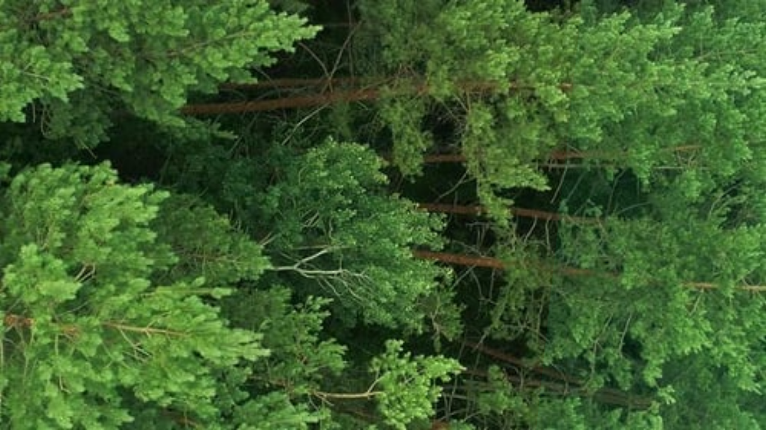



脱炭素への圧倒的貢献
削減されたCO2は、杉の木 約 15,100 本分の吸収量に相当
電力量
ガス
CO2削減量
136,000 kWh
68,000 m³
約 211.6 t-CO2
「運用を改善する」という意思決定が、サッカーコート約20面分の広大な森を育むことと同等の環境価値を生み出しました。

Slide 9






Conclusion：初期投資なしで利益を創出
オーナー様のメリット
資産価値の向上
高度な技術制御
ESG評価の向上に直結。
脱炭素時代の「選ばれるビル」へと物件をさらに進化させます。
複雑な独立熱源システムを、データに基づき弊社技術員が最適にコントロールします。
初期投資 0円。
削減分から報酬を支払うため、初月からキャッシュフローがプラスに転じます。

Slide 10



Thank you.
貴社の物件でも、同様の 「伸びしろ」を診断しませんか？
エス・ビー・エス株式会社
環境マネジメントサービス
Official Website: https://www.eco-sbs.com/

